Slide 1

WG IMKL/BMKL
Mantelbuis met kabels/leidingen van meerdere thema’s

Slide 2
IMKL v1.2.1
Volgens het IMKL-model (versie 1.2.1) is het mogelijk om bijv. 1 mantelbuis aan meerdere netwerken te koppelen.
Dat geldt ook voor de gerelateerde informatie:
ExtraInformatie (Annotatie, Maatvoering, ExtraDetailinfo, AanduidingEisVoorzorgsmaatregel)
ExtraGeometrie
Diepte (DiepteNAP, DiepteTovMaaiveld)
Diepte: 230 cm
Profielschets PF_20170317_BestWest_GraafMij
Elektriciteitskabel – inNetwork: kl3131. NW512_Middenspanning
Telecommunicatiekabel – inNetwork: kl3131.NW28_Datatransport

Slide 3
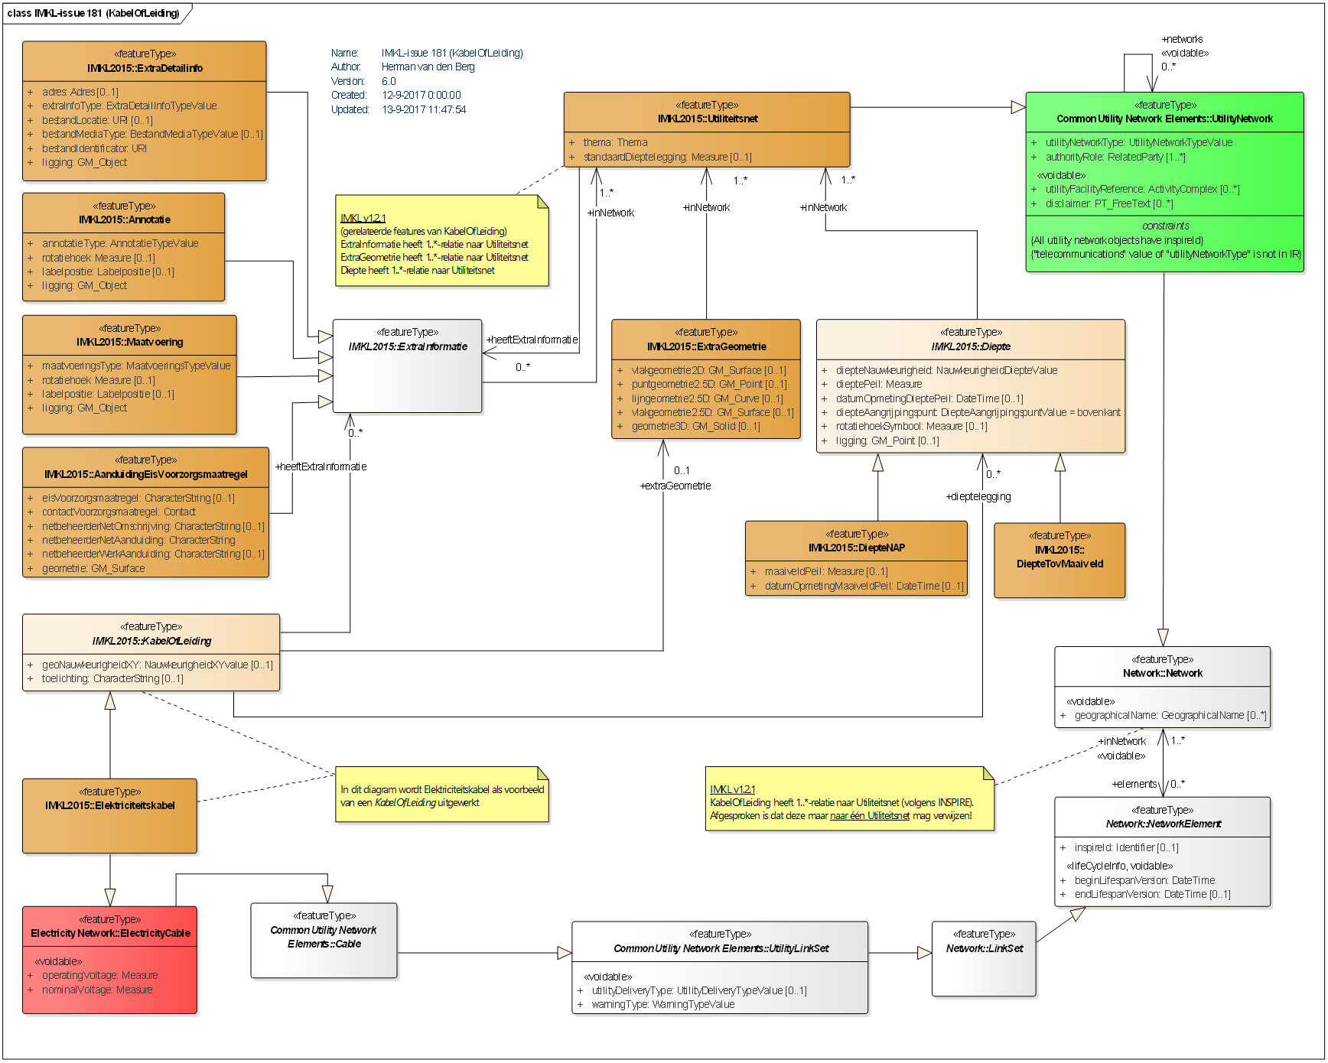
Notes:
Uitsnede uit IMKL v1.2.1 waarbij de relaties van een KabelOfLeiding en gerelateerde informatie naar meerdere Utiliteitsnetten wordt toegelicht.

Slide 4
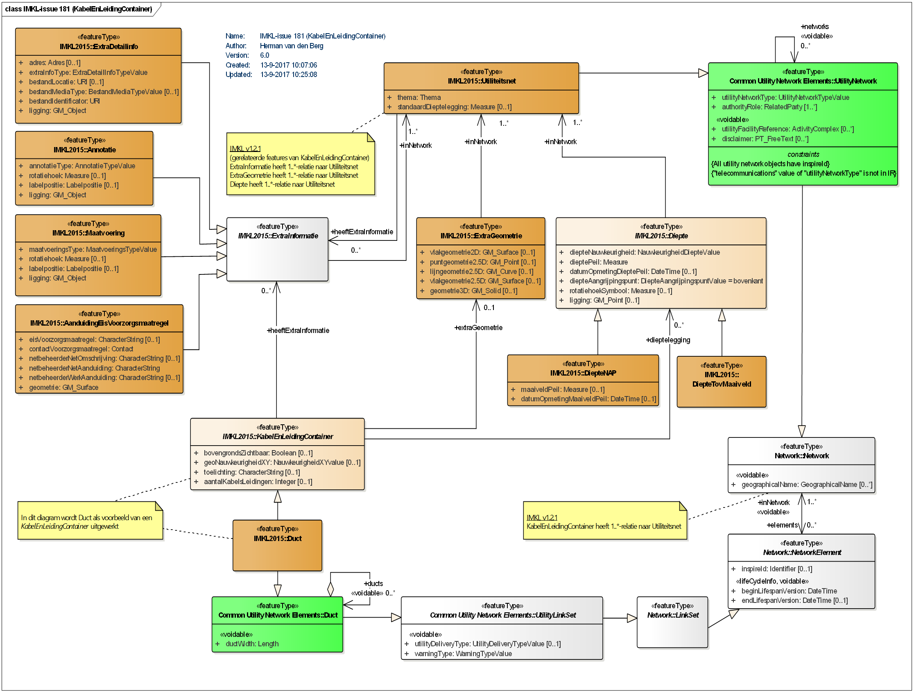
Notes:
Uitsnede uit IMKL v1.2.1 waarbij de relaties van een KabelOfLeiding en gerelateerde informatie naar meerdere Utiliteitsnetten wordt toegelicht.

Slide 5
Huidige situatie
Om het mogelijk te maken dat een KabelEnLeidingContainer of een ContainerLeiding- element incl. gerelateerde informatie (ExtraInformatie, ExtraGeometrie en Diepte) naar meerdere Utiliteitsnetten kan verwijzen, is het IMKL v1.2.1 daarop voorbereid.
De KLIC-WIN systemen van het Kadaster zijn echter momenteel nog niet in staat om verwijzingen naar meerdere Utiliteitsnetten (met verschillende thema’s!) te verwerken. De betreffende features zouden dan namelijk in zo’n geval opgenomen moeten worden bij meerdere thematische kaarten.
Voor de implementatie in de Kadaster systemen is issue 181 geregistreerd.

Slide 6
Voorstel
De aanpassing van de KLIC-WIN systemen van het Kadaster zou een grote inspanning betekenen en groot deel van de nog beschikbare tijd in 2017 kosten, waardoor de implementatie van bijv. EV naar 2018 zou gaan verschuiven. De werkgroep IMKL/BMKL acht dit uitstel van nog resterende functionaliteiten niet wenselijk en adviseert daarom om deze aanpassing nu niet door te voeren.
Er zijn daarom een tweetal alternatieven uitgewerkt.
De netbeheerders leveren data volgens één van de uitgewerkte alternatieven. Er zijn al enkele netbeheerders die conform 1 van deze alternatieven leveren.
Na de implementatie van KLIC-WIN dit issue opnieuw prioriteren in overleg met de sector. Na voldoende prioriteit van de sector KLIC-WIN systemen aanpassen.

Slide 7
Voorgestelde oplossingsrichtingen
Alternatief 1
De netbeheerder levert de mantelbuis aan voor beide thema’s (voorbeeld: utiliteitsnet middenspanning én utiliteitsnet datatransport). De mantelbuis wordt op beide themakaarten afgebeeld in de kleur van het thema. Let wel:
Het object mantelbuis wordt vaker aangeleverd, maar moet wel uniek worden geïdentificeerd. Om deze uniek te identificeren, zou de themanaam aan de identificatie kunnen worden toegevoegd, bijv. nl.imkl-KL3131.mantelbuis_123456_middenspanning nl.imkl-KL3131.mantelbuis_123456_datatransport
Ook gerelateerde objecten moeten daarmee vaker worden aangeleverd.

Slide 8
Uitwerking alternatief 1
Diepte: 230 cm
Profielschets PF_20170317_BestWest_GraafMij
Identificaties (fictief):
nl.imkl-KL3131.MB_123456_middenspanning (mantelbuis)
nl.imkl-KL3131.D_MV_76243821_middenspanning (diepteTovMaaiveld)
nl.imkl-KL3131.PF_3276221_middenspanning (extraDetailInfo)
nl.imkl-KL3131.MS_Best41130 (elektriciteitskabel)
Elektriciteitskabel + andere features – inNetwork: kl3131.NW512_Middenspanning
Diepte: 230 cm
Profielschets PF_20170317_BestWest_GraafMij
Identificaties (fictief):
nl.imkl-KL3131.MB_123456_datatransport (mantelbuis)
nl.imkl-KL3131.D_MV_76243821_datatransport (diepteTovMaaiveld)
nl.imkl-KL3131.PF_3276221_datatransport (extraDetailInfo)
nl.imkl-KL3131.Data_Seg53430 (telecommunicatiekabel)
Telecommunicatiekabel + andere features – inNetwork: kl3131. NW28_Datatransport

Slide 9
Voorgestelde oplossingsrichtingen
Alternatief 2
De netbeheerder levert de mantelbuis alleen aan voor het meest relevante thema (voorbeeld: alleen utiliteitsnet middenspanning). De mantelbuis wordt alleen op de themakaart middenspanning afgebeeld in de kleur van het thema. Let wel:
Het object mantelbuis wordt slechts één keer aangeleverd, met zijn eigen identificatie, bijv.. nl.imkl-KL3131.mantelbuis_123456
Ook gerelateerde objecten worden maar één keer aangeleverd, en op maar één themakaart afgebeeld

Slide 10
Uitwerking alternatief 2
Diepte: 230 cm
Profielschets PF_20170317_BestWest_GraafMij
Identificaties (fictief):
nl.imkl-KL3131.MB_123456 (mantelbuis)
nl.imkl-KL3131.D_MV_76243821 (diepteTovMaaiveld)
nl.imkl-KL3131.PF_3276221 (extraDetailInfo)
nl.imkl-KL3131.MS_Best41130 (elektriciteitskabel)
Elektriciteitskabel + andere features – inNetwork: kl3131.NW512_Middenspanning
Identificaties (fictief):
nl.imkl-KL3131.Data_Seg53430 (telecommunicatiekabel)
Telecommunicatiekabel + andere features – inNetwork: kl3131. NW28_Datatransport

